Slide 1
HOẠT ĐỘNG TRẢI NGHIỆM
BÀI 1:
HÌNH ẢNH CỦA EM
(Trang 5)

Slide 2
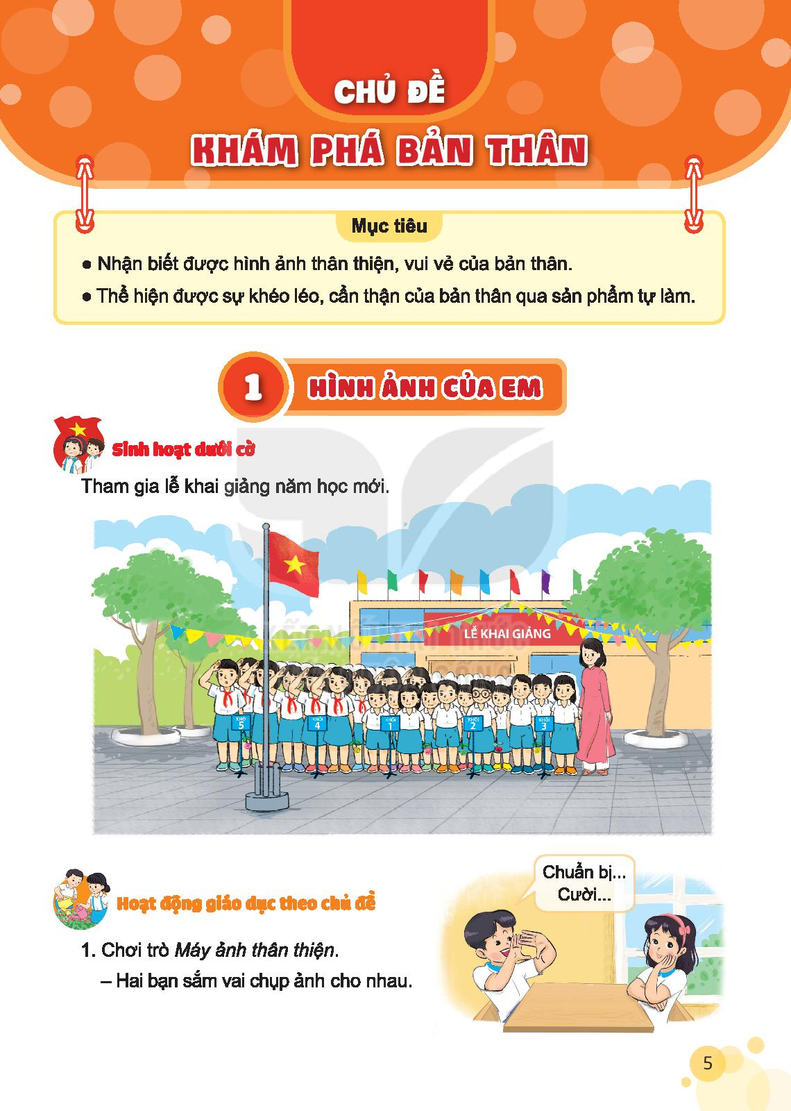

Slide 3


Slide 5


Slide 6
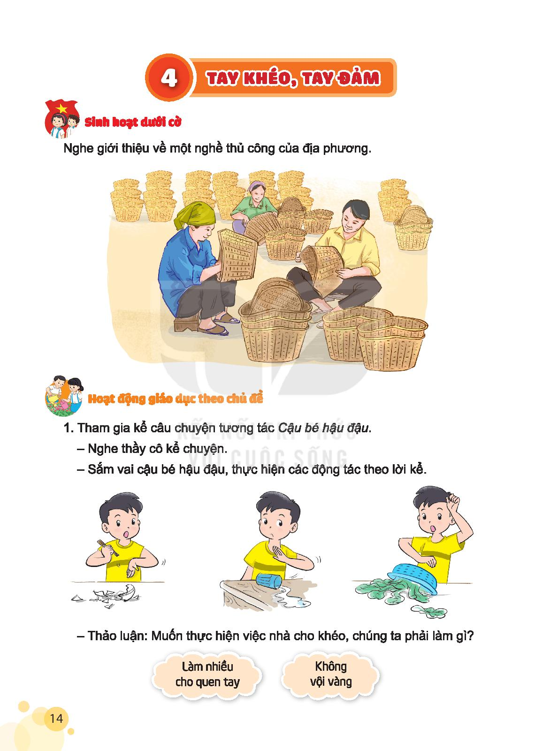

Slide 7


Slide 8








Bông hồng tặng cô

Slide 9







CHÚC CÔ 20/11 VUI VẺ
Đến bài mới

Slide 10




CÂU 1: Có khi cô bé sinh đôi
Ngây thơ mà sống cuộc đời thanh cao
Áo thường chung mặc một màu
Buồn vui lại khéo rủ nhau khóc cười – Là gì?
Đôi môi
Đôi mắt
Cái tay
Cái chân

Slide 11
CÂU 2: Cái gì chúm chím đáng yêu
Thốt lời chào hỏi, nói nhiều điều hay?
Cái tai
Cái răng
Đôi mắt
Cái miệng

Slide 12
CÂU 3: Nhô cao giữa mặt một mình
Hít thở thật giỏi lại tinh ngửi mùi?
(Là gì?)
Cái miệng
Cái mũi
Cái tay
Cái tai

Slide 13
CÂU 4: Cái gì tài giỏi lắm thay
Quét nhà giúp mẹ, vẽ bài, vẽ tranh?
Đôi chân
Đôi tai
Đôi tay
Cái răng

Slide 14
CÂU 5: Cái gì giúp bé bước nhanh
Đến trường gặp bạn học hành bé ơi?
Đôi tay
Đôi chân
Cái mũi
Đôi mắt

Slide 15
HOẠT ĐỘNG TRẢI NGHIỆM
BÀI 1:
HÌNH ẢNH CỦA EM
(Trang 5)

Slide 16


Slide 17
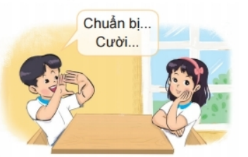
Chơi trò chơi: “Máy ảnh thân thiện”
Cách thức chơi:
Hai bạn sắm vai chụp ảnh cho nhau.
Mỗi bạn sửa soạn quần áo, đầu tóc để bạn bên cạnh làm động tác chụp ảnh mình bằng cách đặt ngón tay trỏ và ngón tay cái ghép vào nhau thành hình vuông mô phỏng chiếc máy ảnh.
Mỗi lần chụp, HS hô: “Chuẩn bị! Cười! Xoạch!”.
“Người mẫu ảnh”: Khi được chụp ảnh, em muốn gương mặt mình thế nào?
“nhiếp ảnh gia”: Khi em chụp ảnh cho bạn, bạn đã làm gì?

Slide 19

Nêu những biểu hiện thân thiện tươi vui của các bạn trong tranh

Slide 20
Kết luận:
Hình ảnh tươi vui, thân thiện của mình là hình ảnh chúng ta luôn muốn lưu lại

Slide 21


Slide 22
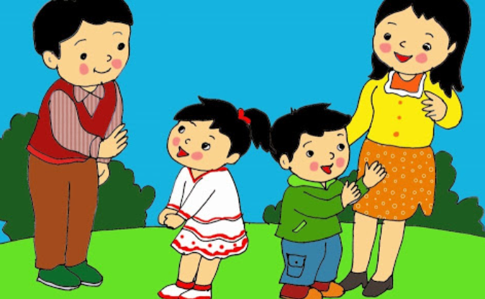
Ra đường, khi gặp hàng xóm, bạn bè, em mỉm cười hay nhăn mặt?

Slide 23
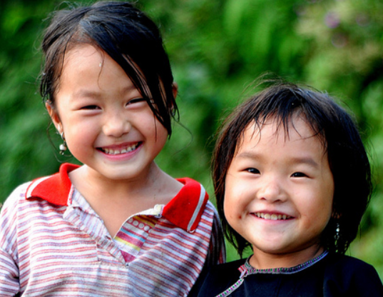

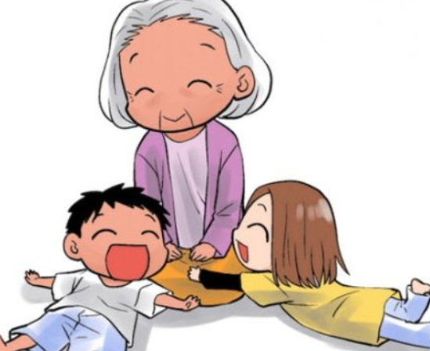
Theo các em, người vui vẻ là người thế nào, thường hay làm gì?
Hay cười
Hay hát
Hay kể chuyện vui

Slide 24
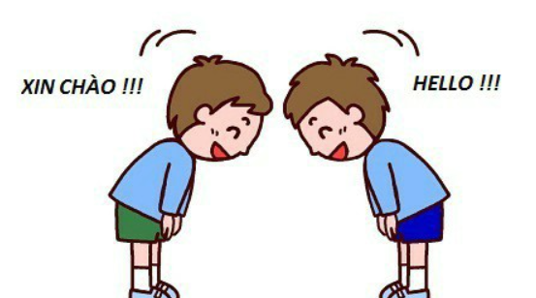

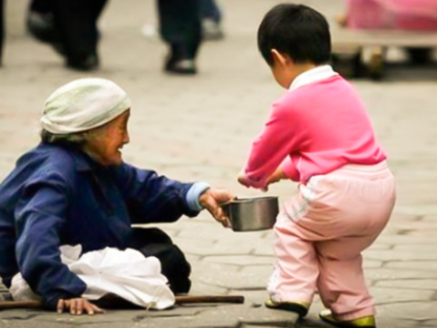
Theo các em, người thân thiện là người thế nào, thường hay làm gì?
Hay chào hỏi mọi người
Hay vui vẻ, luôn nở nụ cười tươi khi gặp người khác
Hay giúp đỡ người khác

Slide 25
Kết luận:
Nếu muốn trở thành người vui vẻ và thân thiện, chúng ta có thể thử thay đổi bản thân mình.

Slide 26

Tấm bìa bí mật
Nếu bạn nào thấy mình đã là người vui vẻ, thân thiện, hãy vẽ hình.
Nếu bạn nào thấy mình chưa vui vẻ, thân thiện lắm, muốn thay đổi hình ảnh của mình trong mắt mọi người, hãy vẽ hình dấu cộng +.

Slide 27
Mở rộng và tổng kết

Slide 28
Cùng đưa ra các “bí kíp” để trở
thành người tươi vui, thân thiện
Mời 2 HS lên thể hiện tình huống trước lớp. Đề nghị các bạn cho lời khuyên: Đóng góp các “bí kíp” để bạn A thể hiện là người thân thiện, vui vẻ đối với bạn B

Slide 29
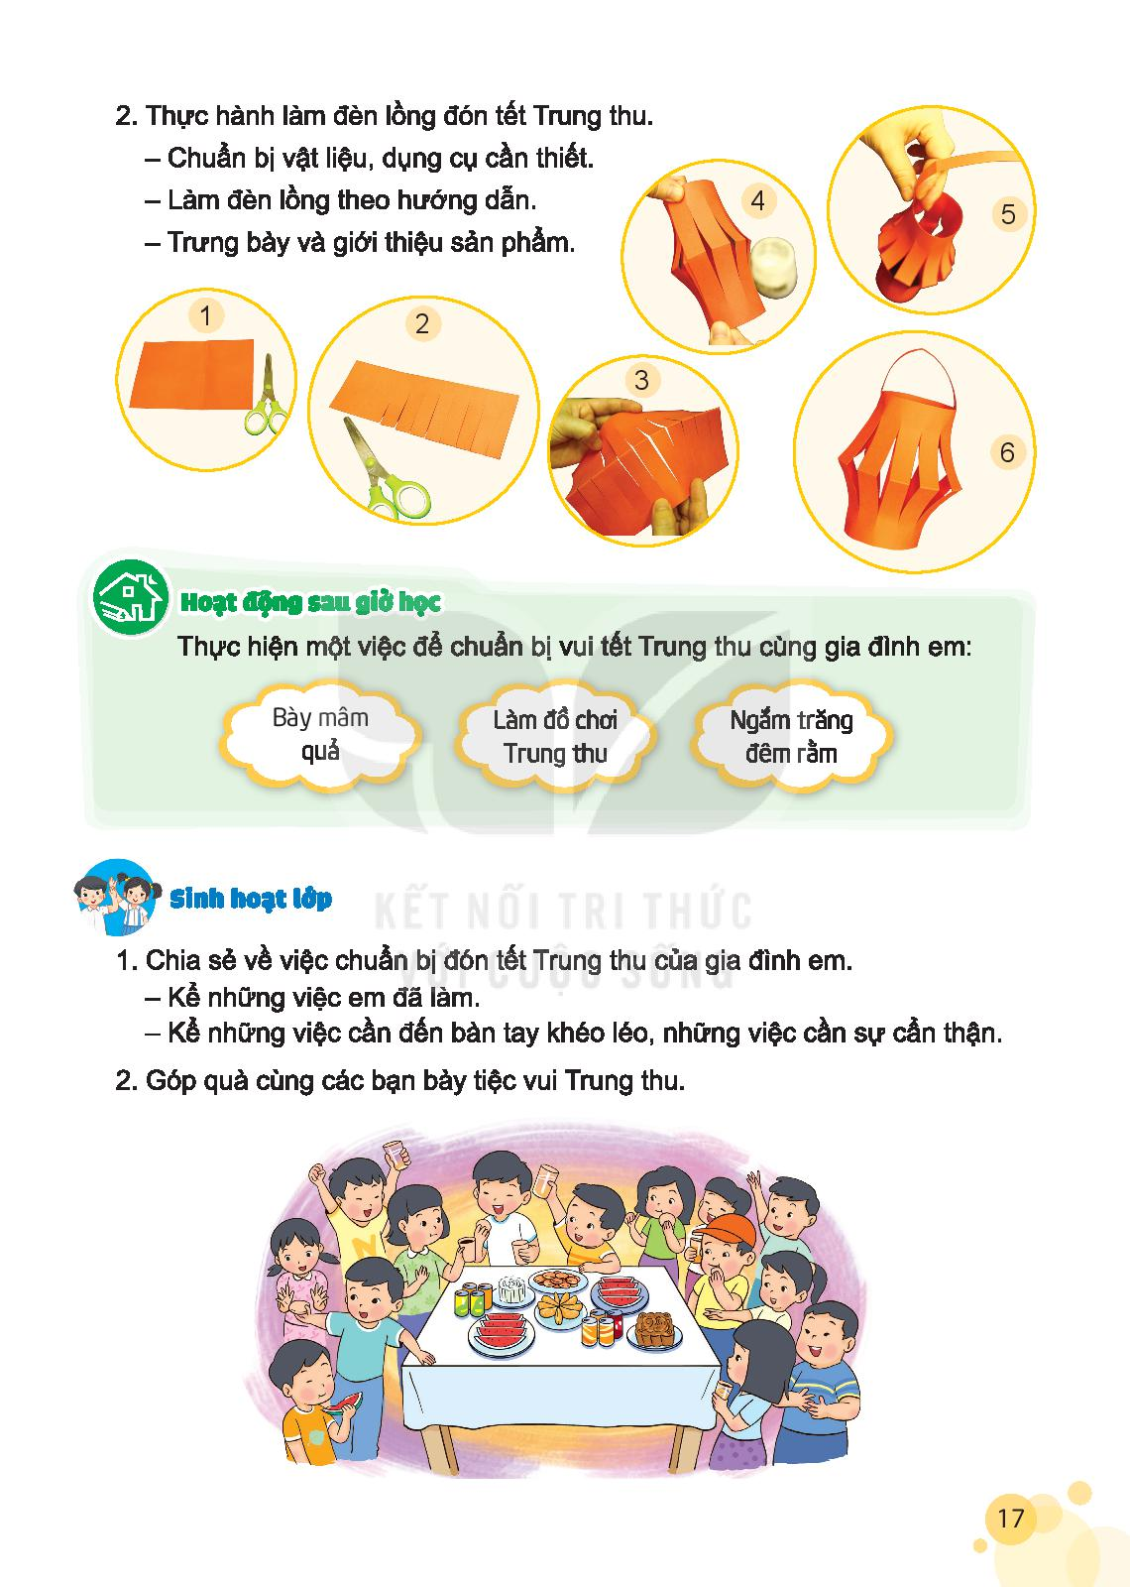

Slide 31
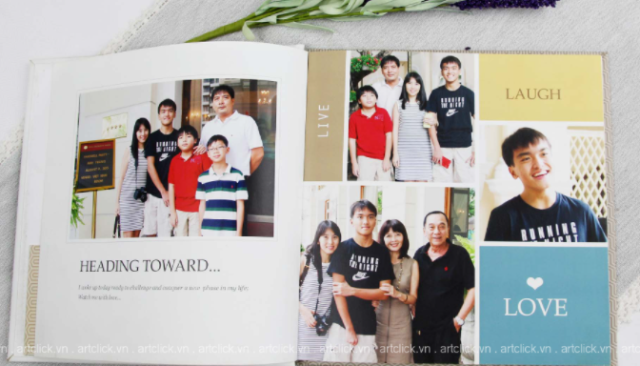
Về nhà cùng bố mẹ ngắm lại cuốn album ảnh của gia đình để tìm những tấm ảnh vui vẻ

Slide 32


Slide 33
- Ôn tập các kiến thức đã học.
- Chuẩn bị bài sau:
Bài 2: Nụ cười thân thiện.

